Slide 1
Jouw ideale school in 2032
Postmoderne samenleving
KO

Slide 2
Essentie BEROEPSIDEN TITEIT
BER
Levens
beschouwe
lijk
Maatschap
pelijk
Kunst-Cultureel
K O
Pedago
gisch
voorstellen

Slide 3
Toetsing: uitwerking
Enkele reflectieopdrachten rond o.a. belevingsactiviteiten
Galerij met inspirerende personen
(= identiteitsportret)
Uitwerking virtuele school

Slide 4
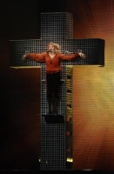
Jouw ideale school in 2032 kunst en cultuur bijeenkomst1
Post Modernisme
(of ‘de huidige maatschappij’)
Uitleg? (RTL)
Wat is de rol van de media in onze
POMO-maatschappij?
Live Amsterdam
NOS-nieuws

Slide 5
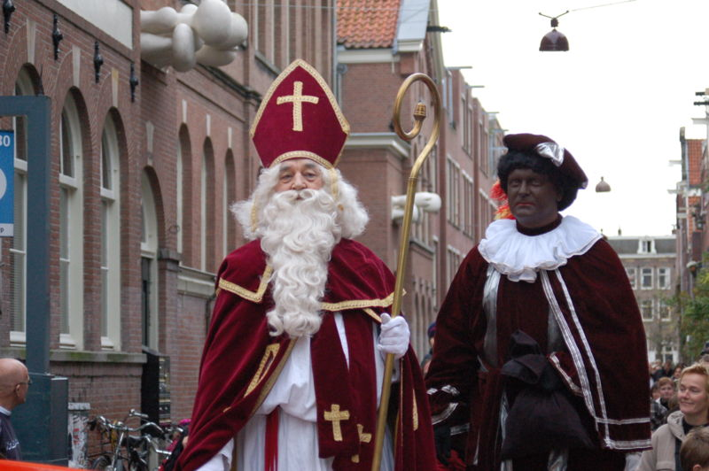
cultuur & ‘shocking’
(meer recent)

Slide 6
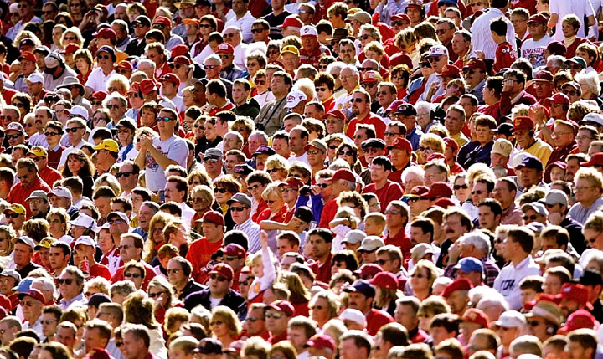
Voordat je vanmorgen naar de PABO ging
en voor je klerenkast en spiegel stond…
?
individualisering
collectiviteit
pluriformisering
(multiculturele samenleving)
beeld- en informatiecultuur
gevoel en ervaring als norm en ratio
kleine verhalen i.p.v. grote verhalen
tolerantie/onverschilligheid (relativisme/exclusivisme)
materialisme (consumptie) en spiritualiteit
globalisering / mondialisering
Wat is individualiteit?

Slide 7
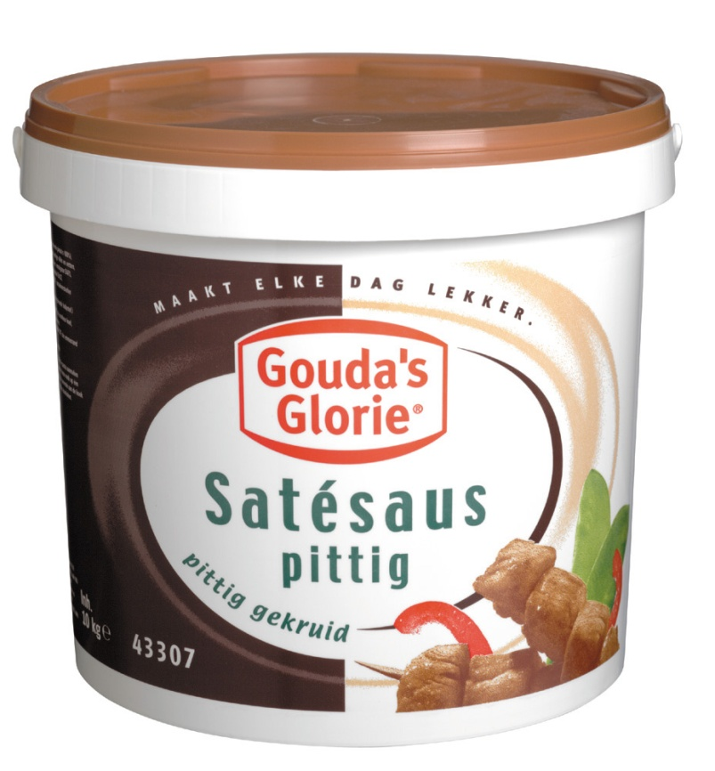
Link ‘ojos asi’
Shakira hips en …dvd (nr 11) ‘ojos asi’
Onze maatschappij is een uniek mengsel
Maar… Wat is Postmodernisme?

Slide 8
Encarta:
het postmodernisme is insluitend en cumulatief: tal van uitingsvormen en disciplines van kunst met een grote en met een kleine k, van schilderkunst tot design en cartoons, worden door elkaar gebruikt. De postmodernisten streven niet naar een uniforme, internationale stijl maar prevaleren een kunstbegrip waarin kunstvormen uit alle sociale niveaus en uit alle regio's van de wereld naast elkaar bestaan.
"postmodernisme [esthetica]", Encarta« 99 Encyclopedie Winkler Prins Editie. ® 1993-1998 Microsoft Corporation/ Elsevier. Alle rechten voorbehouden.

Slide 9
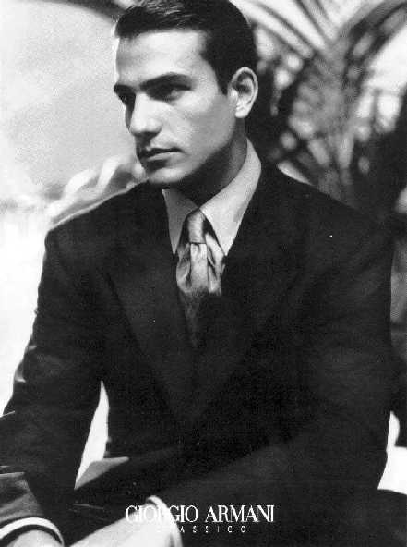
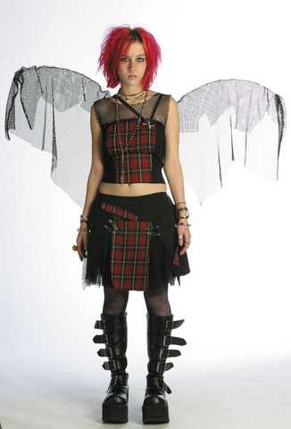
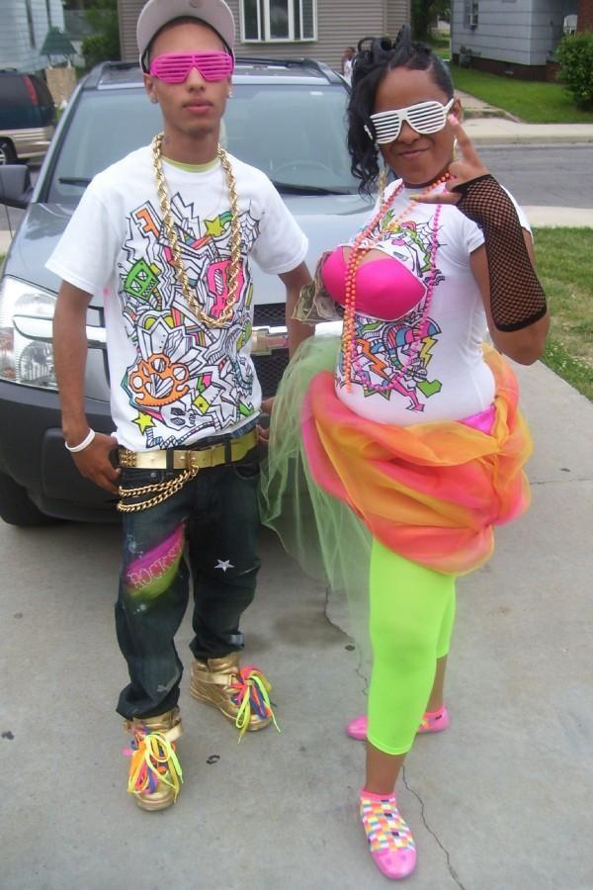
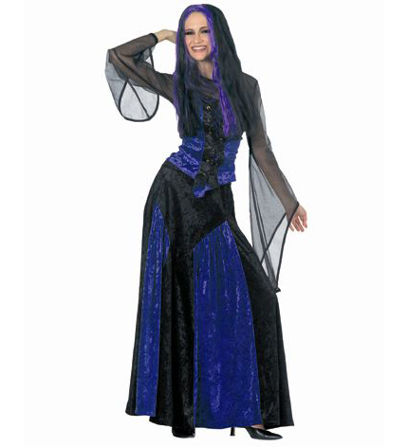
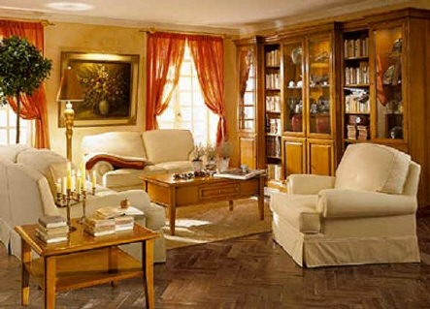
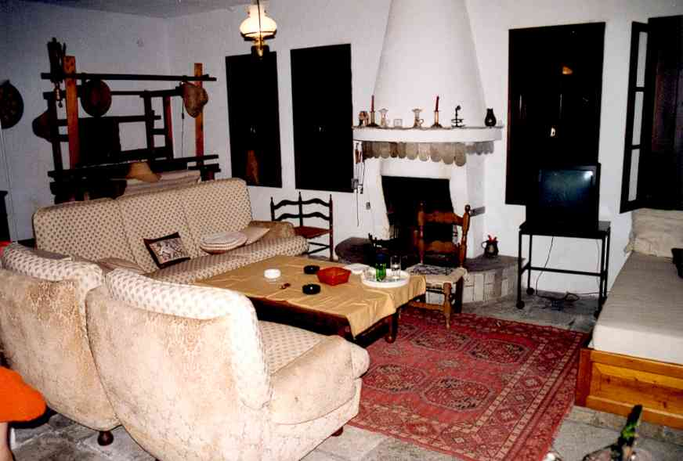
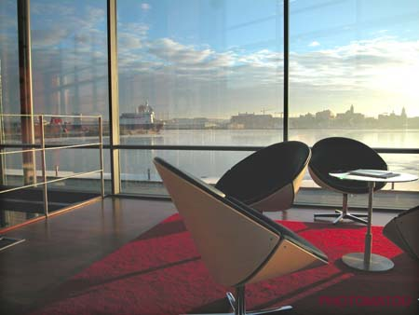
Wat is jouw smaak? (qua stijl)

Slide 10
De Postmoderne samenleving
individualisering
collectiviteit
pluriformisering
(multiculturele samenleving)
beeld- en informatiecultuur
gevoel en ervaring als norm en ratio
kleine verhalen i.p.v. grote verhalen
tolerantie/onverschilligheid (relativisme/exclusivisme)
materialisme (consumptie) en spiritualiteit
globalisering / mondialisering

Slide 11
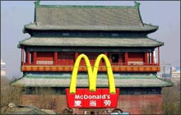
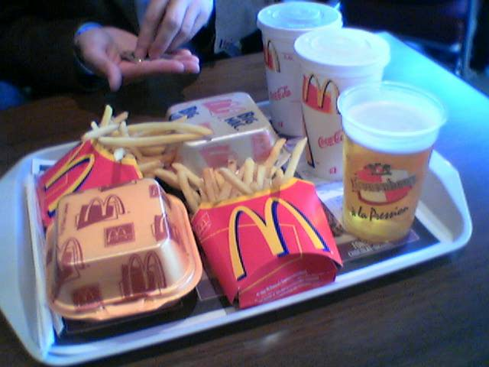
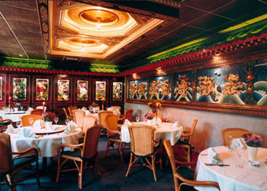
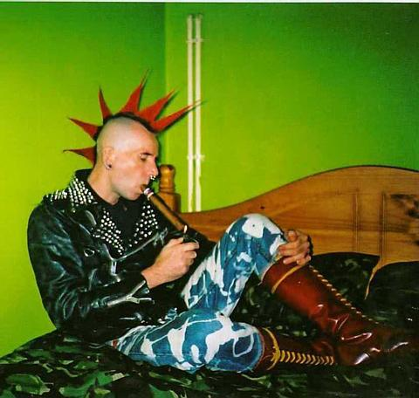
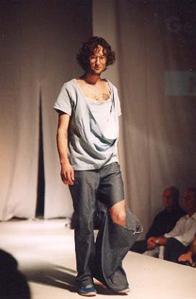
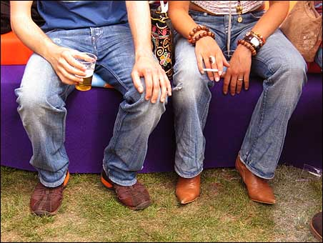
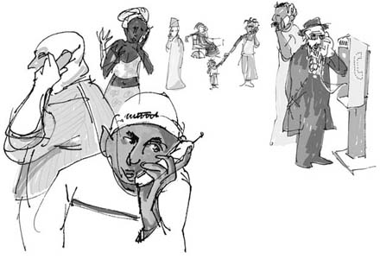
Wat is in onze maatschappij het grote verhaal?
De Middeleeuwen De Renaissance
Tijden met grote ideeën
Religie
Humanisme
Is het dit?
Waar stopt het grote uniforme verhaal in de kunst/ cultuur?

Slide 12
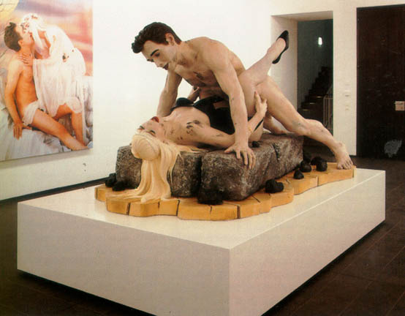
Eclectisch?

Slide 13
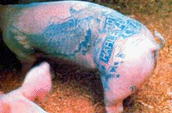
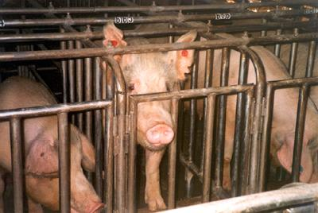
Moderne kunst… het idee (concept)
Moderne Kunst
Kunstenaars willen je laten nadenken
Moderne kunst wil vertellen over de moderne (westerse) maatschappij

Slide 14
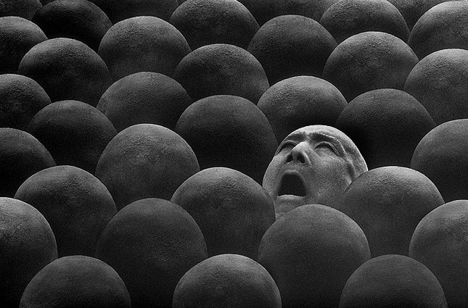
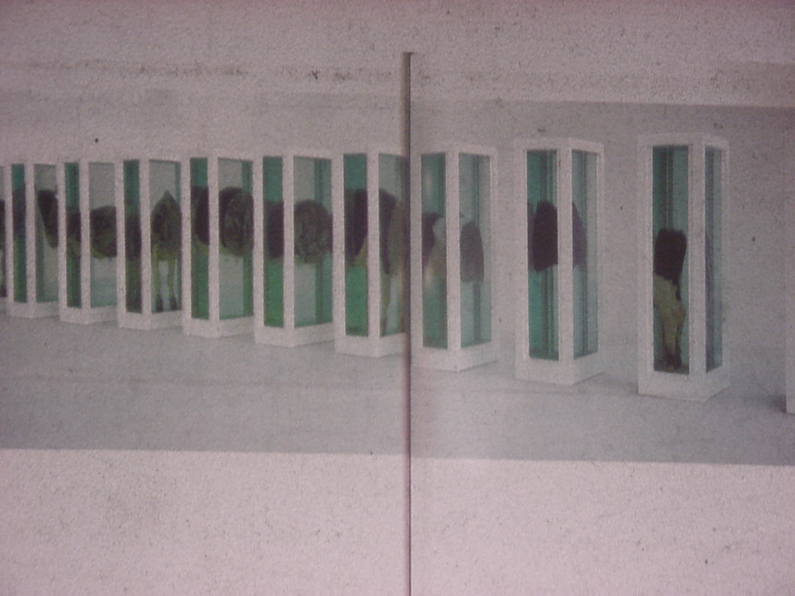
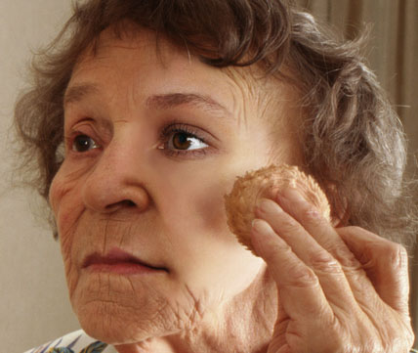
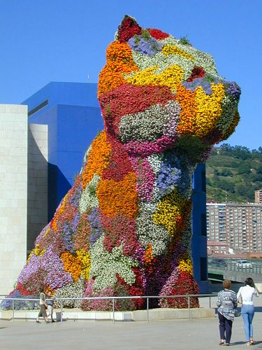
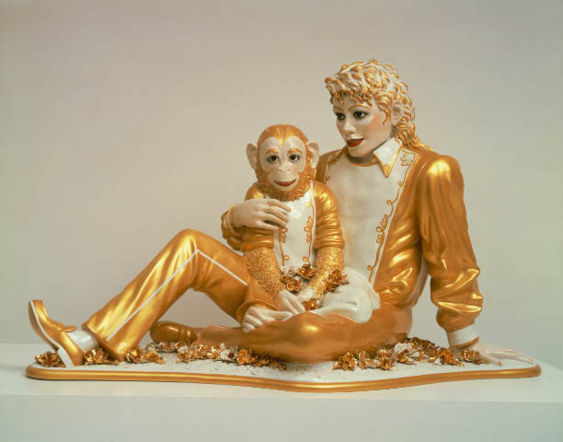
Uitersten… (provoceren)

Slide 15
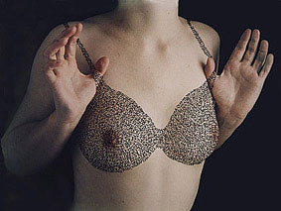
Seksualiteit…

Slide 16
Religie…

Slide 17
Waar gaan we met onze cultuur naar toe?
Wat is kunst nu precies?
Willem Wever
Kunst maakt ideeën en voorkeuren zichtbaar

Slide 18
Hoe ziet een basisschool er eigenlijk uit?
Zowel exterieur als interieur
Woordweb (waar heeft een school in het begin van de 22e eeuw mee te maken?) nadruk op kunst en cultuur (‘culturele kaart’)
Ouders
Muziekschool,
Crea-centrum
……..
School
Ministerie (regelgeving)
BSO
Omgeving
Theater
Bieb
Museum
Toneel

Slide 19
*voorkeuren?
*gevolgen voor mogelijkheden
en visie?
Opdracht:
1.
a. Pak potlood en papier
b. Maak tekening/plattegrondje van je oude basisschool,
c. Welke sfeer modern/ oud/…
d. Hoe zagen de klaslokalen eruit?
e. Welke meubels hadden jullie?
f. Wat hing er aan de muren?
g.Soorten lokalen?; gym, creatief, aula, speelzaal, et cetera
2.
a. Tekening/plattegrond van je huidige stageschool
b. Zelfde vragen beantwoorden als hierboven
c. Laat dit aan je buurman/vrouw zien en bespreek dit

Slide 20
Dit kun je ook met de Edith Stein doen
Ga in ‘X’ groepen uiteen om delen van de pabo te beschrijven (V, SLS, H)
Elke groep neemt een andere vleugel
En je bekijkt en beantwoordt de vragen
Dit wordt centraal besproken
Vormgeving en visie hebben met elkaar te maken…
Wat vraagt onze (toekomstige) maatschappij en wat betekent dit voor de vormgeving?

Slide 21
Formuleer vragen voor het interview
Hoe is het exterieur van de school vormgegeven? (plattegrond, materiaalgebruik, ruimtewerking, indeling gevels , bouwstijl, …)
Hoe is de vormgeving van het interieur van het schoolgebouw? (plattegrond, materiaalgebruik, relatie exterieur-interieur, ruimtewerking, ruimtelijke indeling, …)
Hoe is de vormgeving van de omgeving van de school in relatie met het exterieur (en interieur) van de school?

